Slide 1
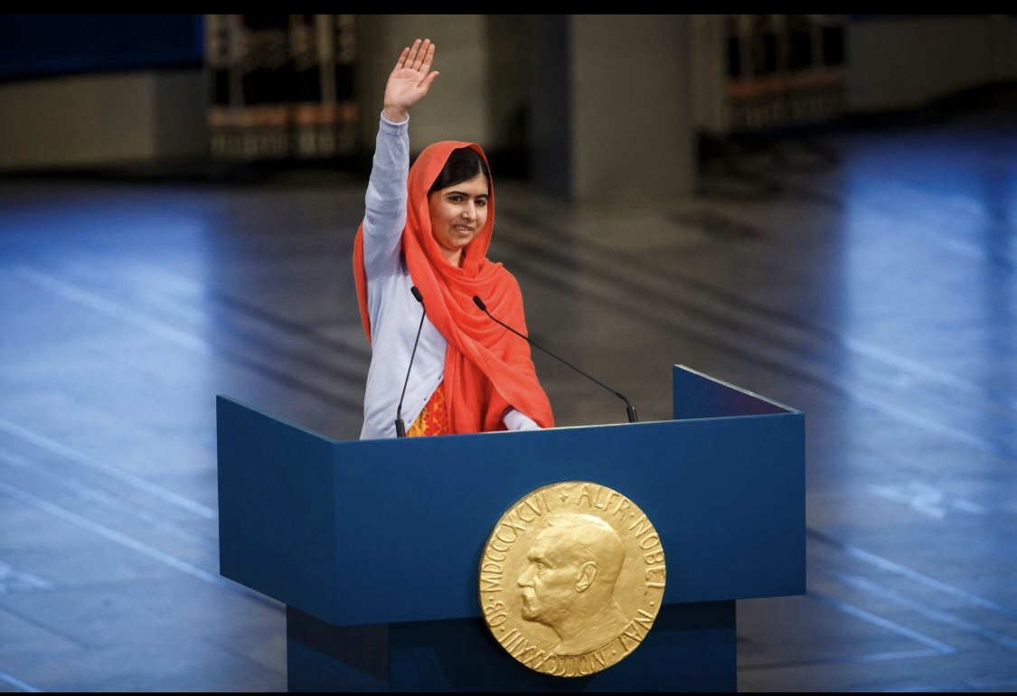
Μαλάλα Γιουσαφζάι

Slide 2
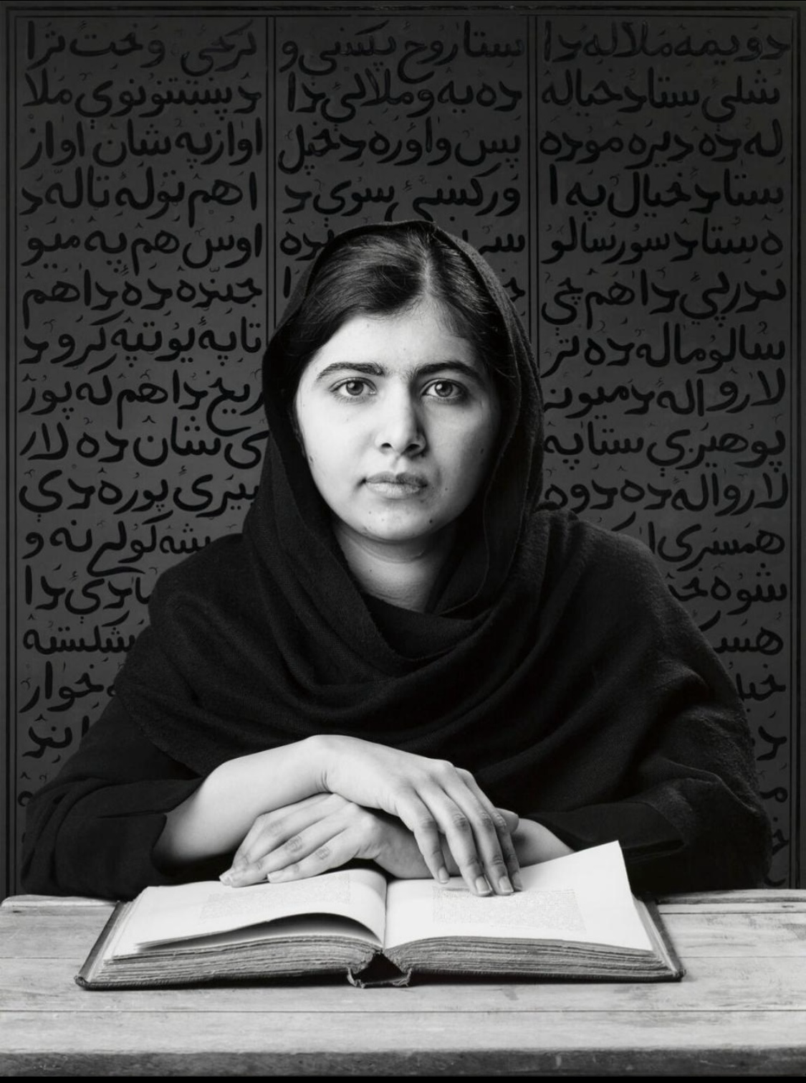
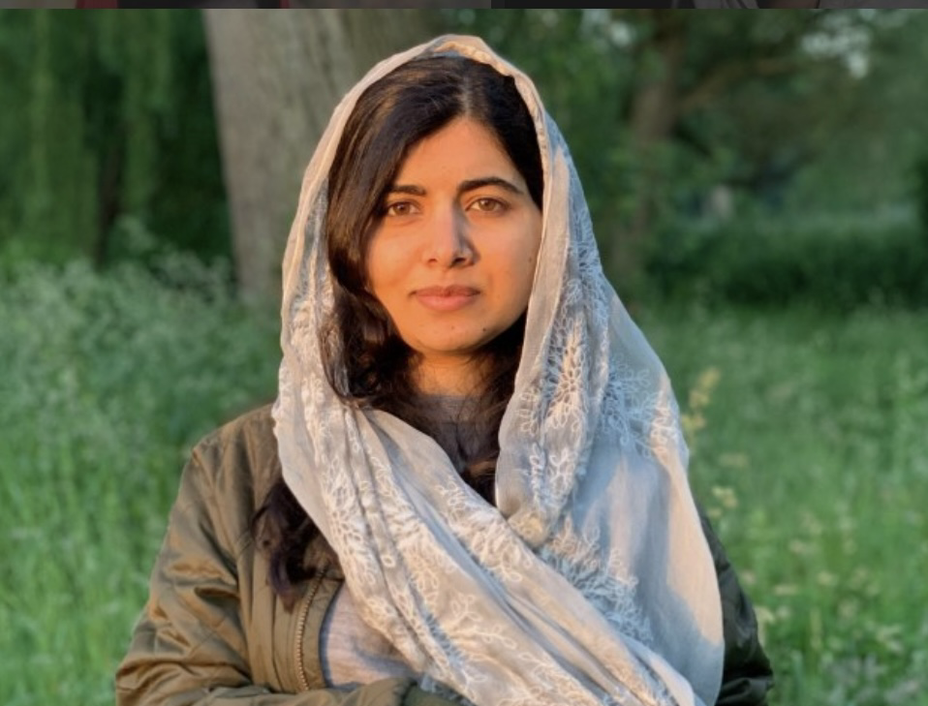
Η Μαλάλα Γιουσαφζάι γεννήθηκε στο Πακιστάν αι από μικρή ηλικία κατάλαβε πόσο σημαντικό είναι το σχολείο, ειδικά για τα κορίτσια. Μεγάλωσε σε μια περιοχή όπου πολλά κορίτσια δεν είχαν το δικαίωμα να πηγαίνουν σχολείο, κάτι που την επηρέασε πολύ. Ο πατέρας της, που ήταν δάσκαλος, τη στήριξε και τη βοήθησε να αγαπήσει τη μάθηση και να εκφράζει ελεύθερα τη γνώμη της. Έτσι, από μικρή άρχισε να μιλά και να υποστηρίζει ότι όλα τα παιδιά πρέπει να έχουν ίσες ευκαιρίες στην εκπαίδευση.
Στην περιοχή της όμως υπήρχε η εξτρεμιστική οργάνωση Ταλιμπάν , η οποία απαγόρευε στα κορίτσια να πηγαίνουν σχολείο. Πολλά σχολεία έκλεισαν και οι οικογένειες φοβόντουσαν να στείλουν τα παιδιά τους για μάθημα. Παρόλο που ήξερε τον κίνδυνο, η Μαλάλα δεν σταμάτησε να μιλά. Έγραφε και έδινε συνεντεύξεις, λέγοντας πόσο σημαντικό είναι να μορφώνονται τα κορίτσια. Η στάση της αυτή την έκανε στόχο.
Το 2012, ενώ πήγαινε στο σχολείο της, δέχτηκε επίθεση και την πυροβόλησαν. Το γεγονός αυτό συγκλόνισε όλο τον κόσμο και πολλοί άνθρωποι άρχισαν να μιλούν για το δικαίωμα των κοριτσιών στην εκπαίδευση. Ευτυχώς, η Μαλάλα επέζησε, αν και τραυματίστηκε σοβαρά.

Slide 3
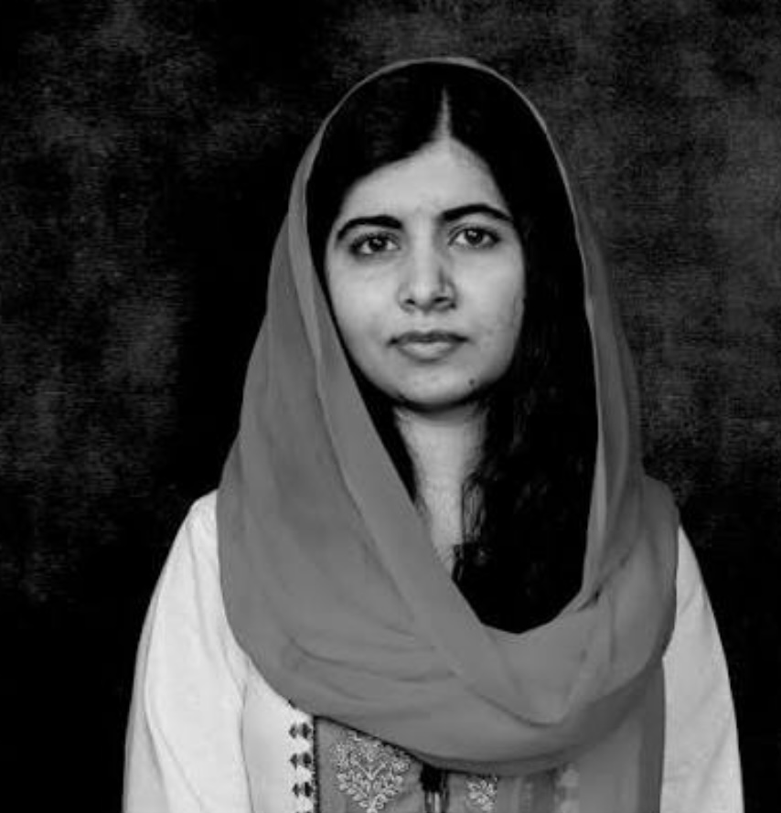
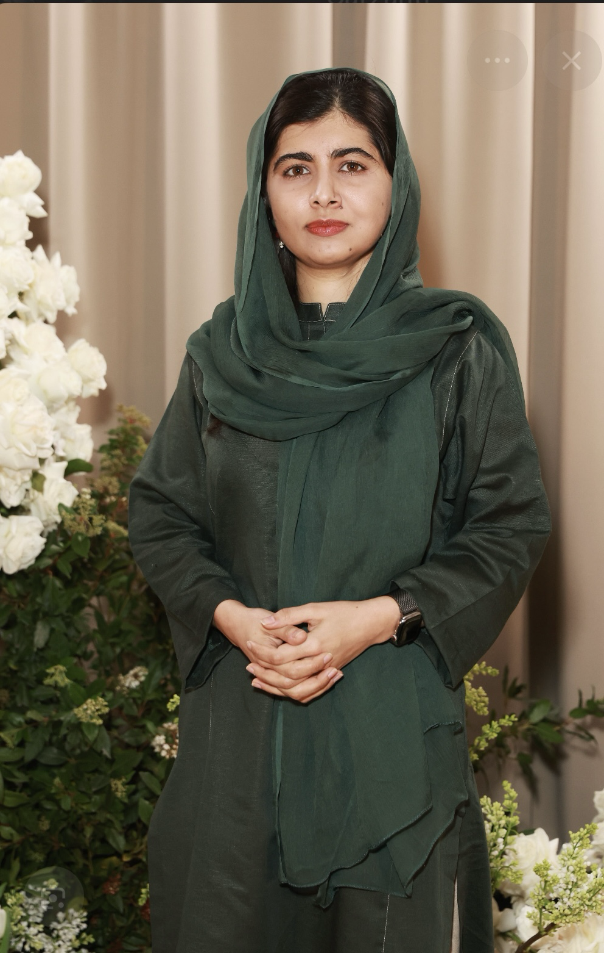
Μετά από αυτό, δεν φοβήθηκε ούτε σταμάτησε. Αντίθετα, έγινε ακόμα πιο δυνατή. Συνέχισε να μιλά σε όλο τον κόσμο, να υποστηρίζει τα δικαιώματα των παιδιών και να βοηθά κορίτσια να πηγαίνουν σχολείο. Έδωσε ομιλίες σε σημαντικούς οργανισμούς και έγινε γνωστή διεθνώς.
Το 2014 τιμήθηκε με το Νόμπελ Ειρήνης και έγινε ένα από τα νεότερα άτομα που έχουν πάρει αυτό το βραβείο. Η ιστορία της είναι ένα πολύ καλό παράδειγμα για όλους μας, γιατί μας δείχνει ότι με θάρρος και επιμονή μπορούμε να αλλάξουμε πράγματα, ακόμα κι αν είμαστε μικροί. Μας μαθαίνει επίσης ότι η εκπαίδευση είναι πολύ σημαντική και ότι όλοι οι άνθρωποι πρέπει να έχουν ίσες ευκαιρίες στη μάθηση.
·Χριστίνα Μίαρη
·Ιωάννα Μουρμούρη
·Μαρία Κυπριώτη

